Slide 1
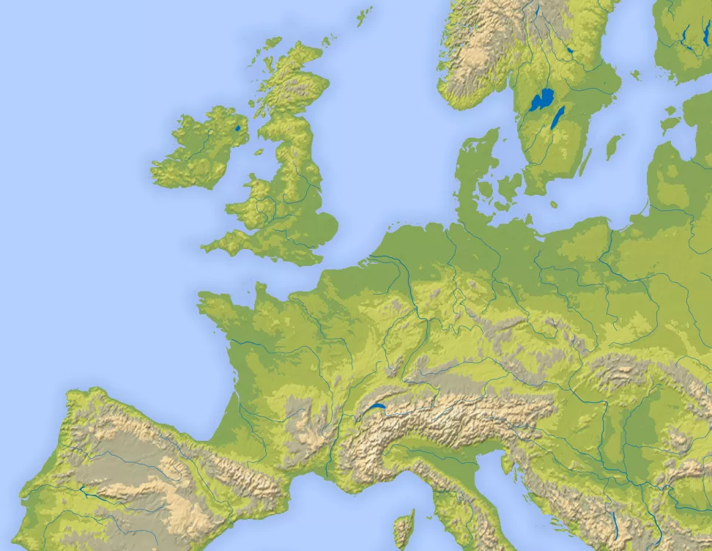
Zapadna Europa Uz Atlantski ocean, Sjeverno more i Kanal

Slide 2
Nakon današnjeg sata moći ćete…
Opisati i usporediti geografske posebnosti europskih regija
Obrazložiti važnost Sjevernom mora i podmorja
Opisati obilježja priobalja i obrazložiti njihovu gospodarsku valorizaciju
Objasniti utjecaj kolonijalizma na društveno-gospodarska obilježja država Zapadne Europe

Slide 3
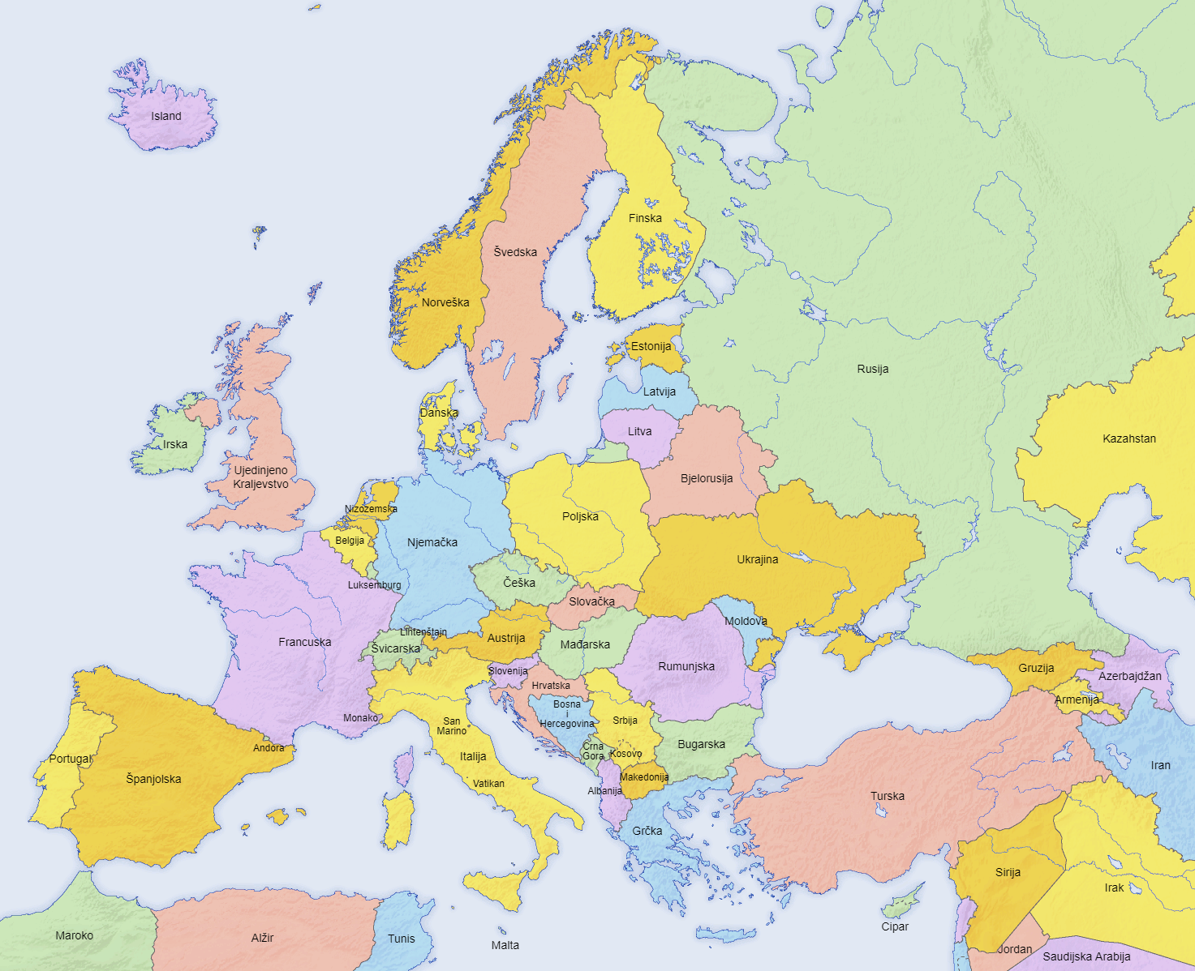
Prisjetimo se…
Promotri kartu
Koje države pripadaju prostoru Zapadne Europe?
Navedi njihove glavne gradove te ih potraži na geografskoj karti.

Slide 4
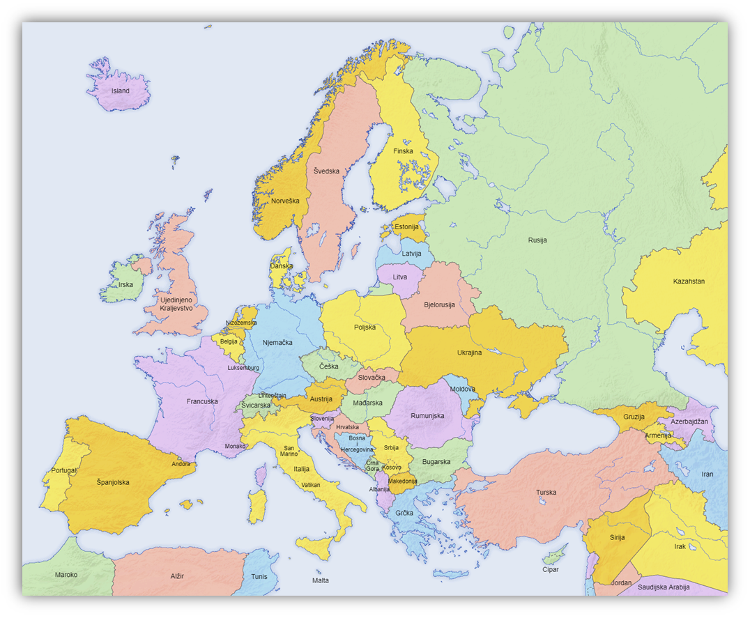
Geografski položaj
povoljan geografski položaj uz Atlantski ocean
iznimno važno kroz povijest zbog lakšeg otkrivanja novih zemalja i razvoju kolonijalnih sila
Sjeverno more i Kanal (La Manche) pripadaju najprometnijim područjima svijeta
Koja je država Zapadne Europe kontinentska?
Koja države Zapadne Europe imaju izlaz na dva mora?
Atlantski ocean
Sjeverno more
Kanal

Slide 5
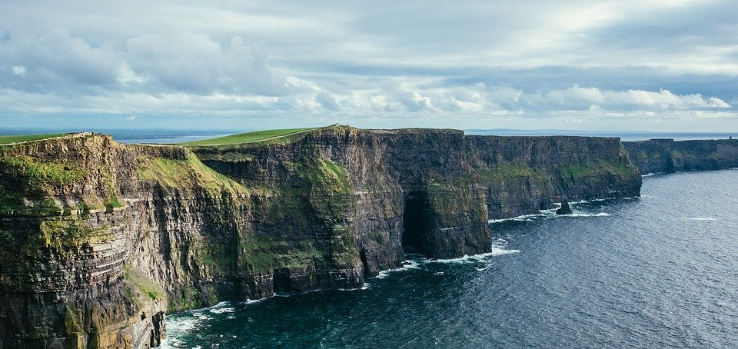
Obale i rijeke
obale su uglavnom niske i položene
dijelovi Republike Irske i Ujedinjenog Kraljevstva poznati su po klifovima- obalnim strmcima
zbog velike razlike između plime i oseke obale nisu pogodne za izgradnju luka
luke se grade na ušćima rijeka- estuarijima
Prisjeti se kakav je estuarijski oblik ušća.
najvažnije rijeke su: Rajna, Seina, Loire, Thames, Rhone…
Pronađi navedene rijeke na geografskoj karti.
Klif Moher- Republika Irska

Slide 6
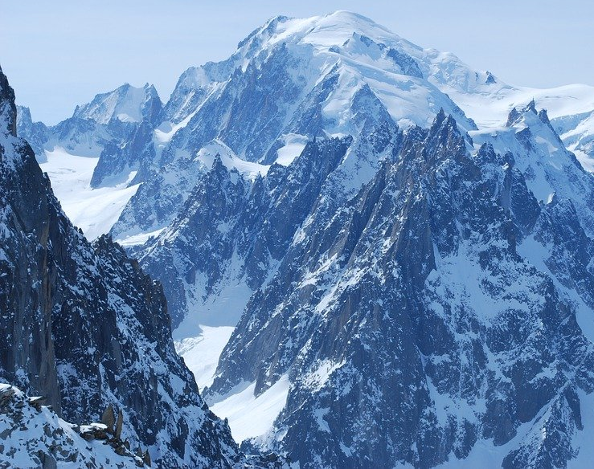
Reljef
prevladavaju nizine
viši reljef čine niska, šumovita i stara gorje
pogodna su za prometno povezivanje
samo na rubovima prevladavaju visoke planine-Pireneji, Jura i Alpe
Pronađi navedene planine na geografskoj karti.
Mont Blanc – najviši vrh Alpa(Francuska)

Slide 7
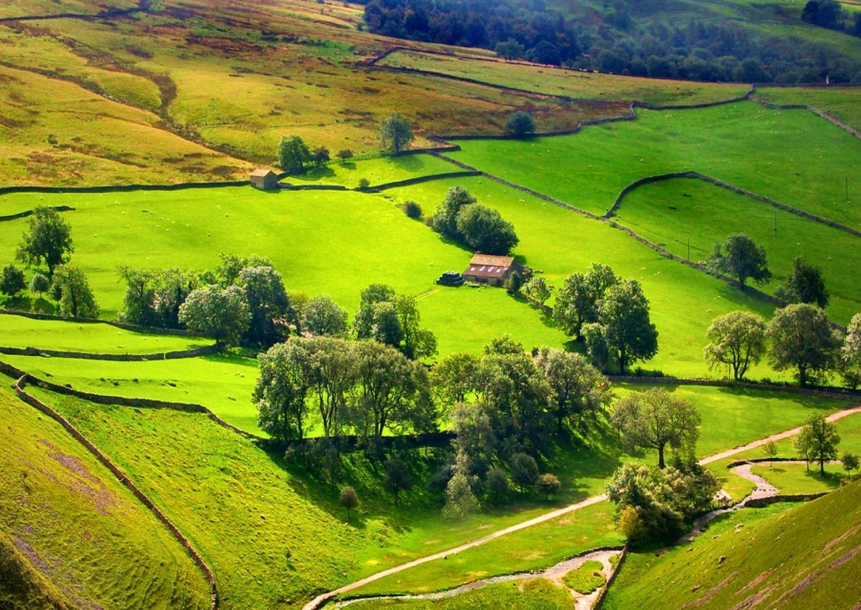
Klima
veliki utjecaj Atlantskog oceana, Golfske struje i zapadnih vjetrova
padaline su česte i obilne
Zašto?
umjereno topla vlažna klima

Slide 8
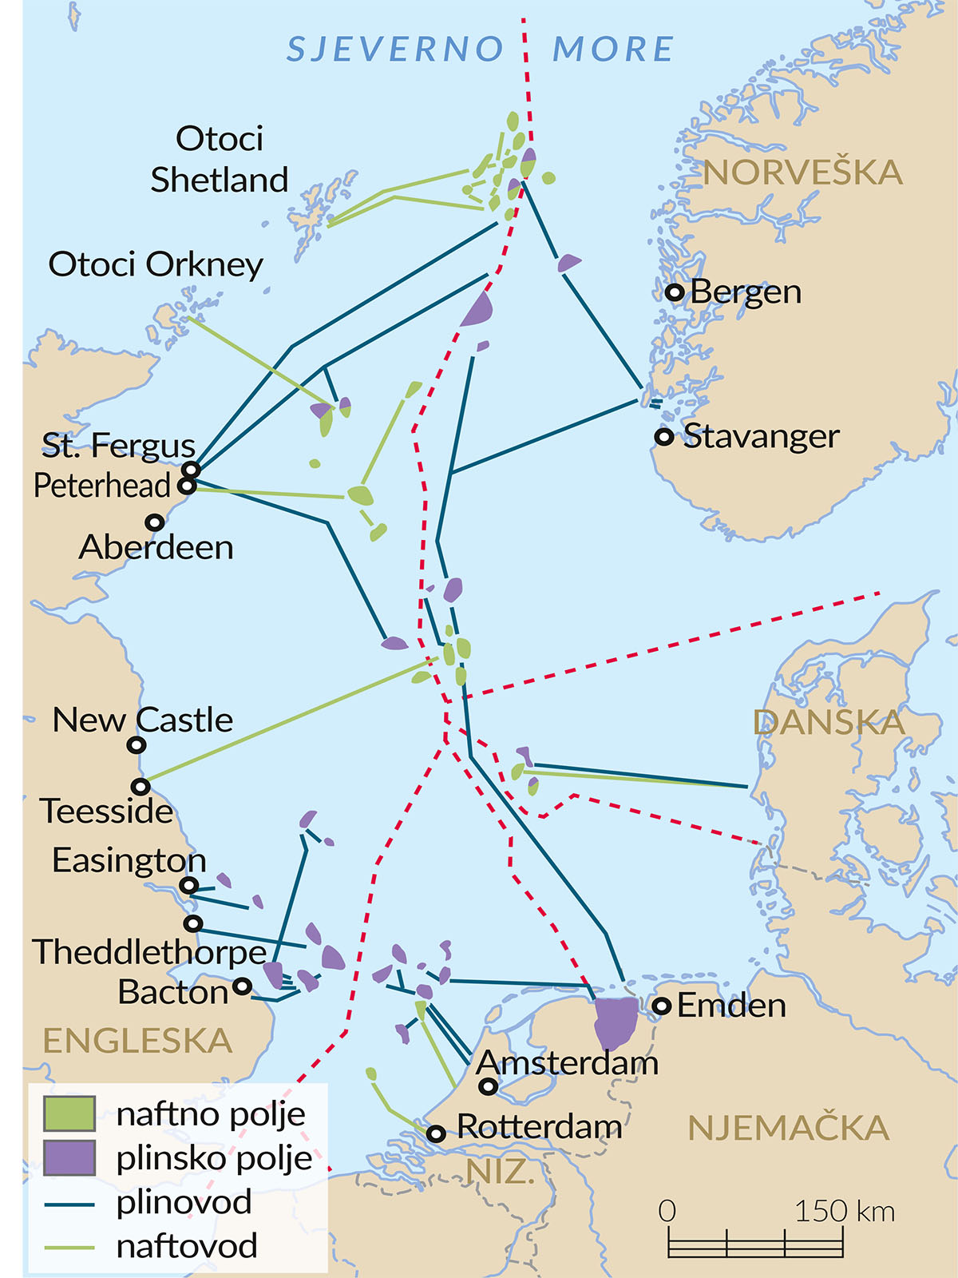
Bogatstva mora
mora bogata planktonima
važno ribolovno područje
plićak Dogger Bank- prostor najvećeg ulova bakalara i sleđa
sredinom 60-ih godina pronađena velika nalazišta nafte i plina u Sjevernom moru
Uz pomoć karte zaključi koje države crpe naftu i plin.

Slide 9
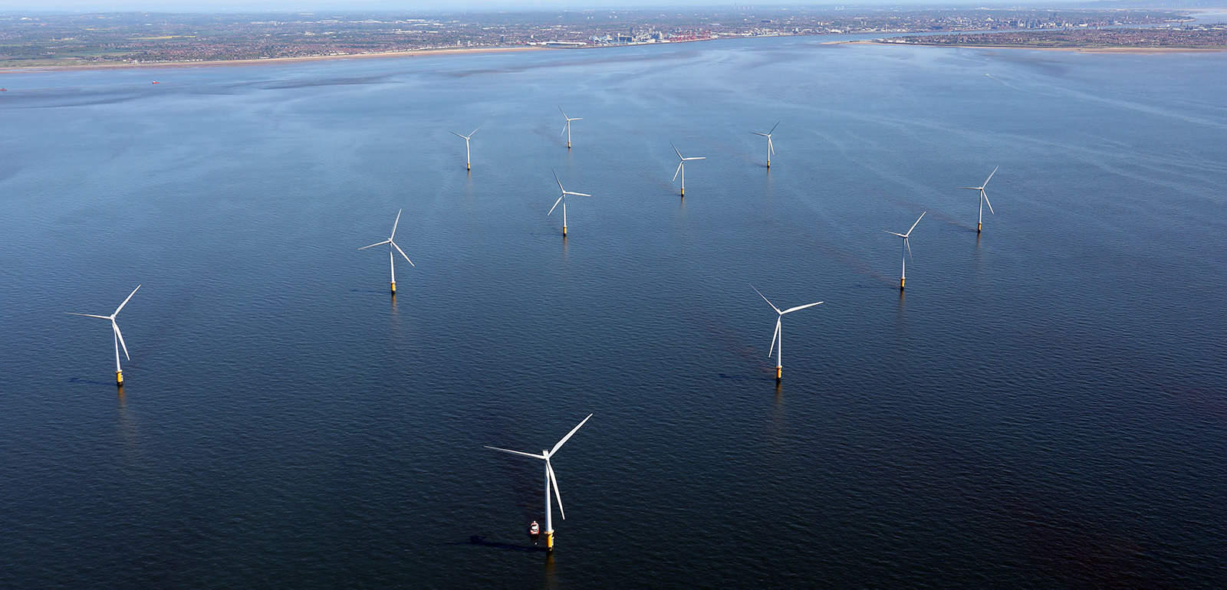

Zanimljivost
Ujedinjeno Kraljevstvo i Republika Irska postale su poznate po izgradnji vjetroelektrana u moru
danas su među vodećim državama u svijetu po količini proizvedene energije iz vjetroelektrana
Prisjeti se dosada naučenog i odgovori koji preduvjeti moraju postojati za proizvodnju električne energije na takav način ?
Video

Slide 10
Ponavljanje
1. Obrazloži važnost Sjevernog mora i podmorja za gospodarstvo država.
2. Opiši obilježja priobalja.
3. Na geografskoj karti pronađi:
a) najvažnije rijeke
b) sredogorja i planine
c) mora koja okružuju ovaj prostor

Slide 11
Izradio: Damir Vinković, prof.

